Slide 1


Spring Beans
1
Conceive Design Implement Operate
Giảng viên:

Slide 2

Agenda
Basic Spring Beans
Understanding @Autowiared
Spring Beans, DI and IoC
Injecting and usering built-in Spring Beans
Building Utility Spring Beans (Upload, Cookie, Session)
Advanced Spring Beans
Bean Scopes
Understanding deeper IoC
Building ShoppingCartService

Slide 3
Understanding Spring Beans

Slide 4
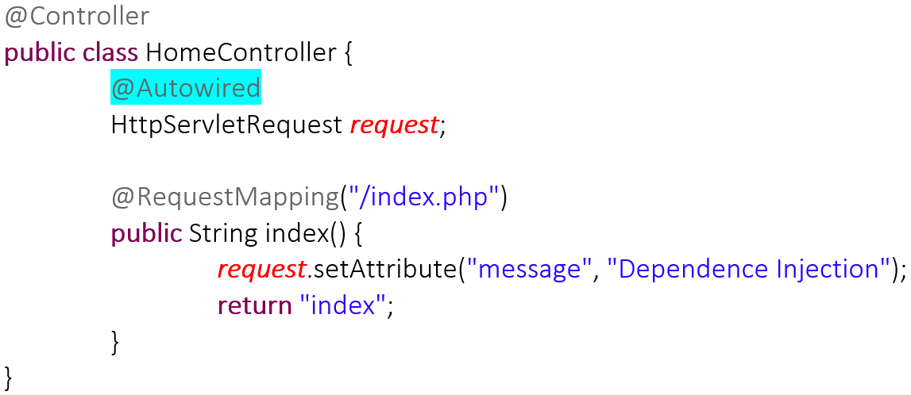
Understanding @Autowired
Tại sao biến request không null?
--------------------------------------------------
Spring sẽ tìm kiếm đối tượng (bean) trong môi trường của nó có kiểu tương ứng với biến và liến kết biến với đối tượng tìm thấy hoặc báo lỗi nếu không tìm thấy.

Slide 5
Spring Bean and DI
Spring Bean là các bean được Spring quản lý. Các bean này gồm:
Bean hệ thống (built-in)
HttpServletRequest
HttpServletResponse
HttpSession
ServletContext
…
Bean do người sử dụng (user-defined) nạp vào.
DI (Dependence Injection = “Tiêm các đối tượng cần thiết”) là cách thức liên kết các Spring Bean vào các biến cần thiết của chương trình.
Ví dụ:
@Autowired HttpSession session;
@Autowired ServletContext application;

Slide 6
Spring Beans
@Autowired
@Qualifier(id)
BeanType var;
Bean Classes
Spring Beans
Bean 1
@Component
@Controller
@Service
@Repository
Bean 4
DI
Bean 2
Bean MetaData
(@Configaration)
Bean …
Bean 3
IoC Container
Spring Beans = <Built-in beans> + <User-defined beans>
ID (tiêm) = liên kết đến bean cần thiết
IoC Container (Inversion of Control = “Đảo ngược điều khiển”) là engine làm nhiệm vụ nạp bean từ bên ngoài vào hệ thống nhằm cho phép điều khiển theo mã tùy biến của bean bên ngoài.

Slide 7
User-defined Spring Beans

Slide 8
User-defined Spring Bean
Có thể yêu cầu IoC Container nạp bean bằng 2 cách
Cách 1: Tạo lớp có đính kèm các annotation sau
@Controller
@Component
@Service
@Repository
Cách 2: Tạo lớp bất kỳ và viết phương thức tạo bean kèm @Bean khai báo trong file cấu hình @Configuration
Khi khởi động ứng dụng, Spring sẽ tìm kiếm các annotation đã được định nghĩa trên các lớp và các phương thức cùng với các @Scope để tạo và nạp các đối tượng vào thời điểm phù hợp

Slide 9
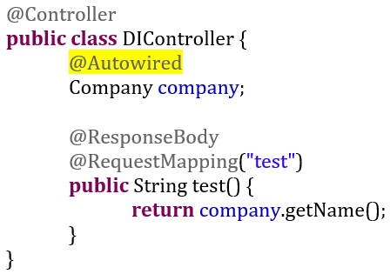
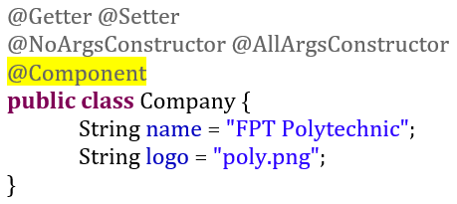
User-defined Spring Bean – Way #1
use
Spring IoC Container sẽ tạo đối tượng từ lớp Company (vì có @Component) và nạp vào hệ thống. Vì vậy DIController có thể sử dụng @Autowired để tiêm vào và sử dụng

Slide 10
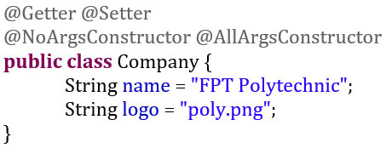
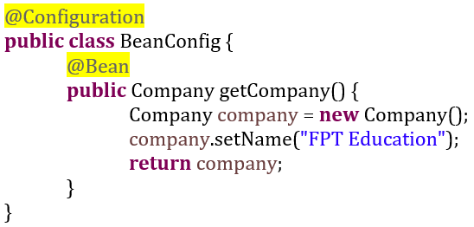
User-defined Spring bean – Way #2
use
use
Phương thức getCompany() được chú thích bởi @Bean bên trong lớp được chú thích bởi @Configuration vì vậy đối tượng trả về của phương thức này đượng Spring nạp vào Spring Beans.

Slide 11
Tìm hiểu thêm về Injection
@Authowired
Dựa vào kiểu dữ liệu của biến để tìm kiếm và liên kết đến Spring Bean có kiểu phù hợp.
Nếu có nhiều hơn một Spring Bean có kiểu phù hợp với biến thì hệ thống sẽ báo lỗi
Giải quyết giải quyết xung đột này theo 2 cách sau
Cách 1: Cấu hình @Bean với @Primary để báo cho hệ thống biết đó là bean chính
Cách 2: Đặt id cho bean và sử dụng @Qualifier(id) bên cạnh @Autowired

Slide 12
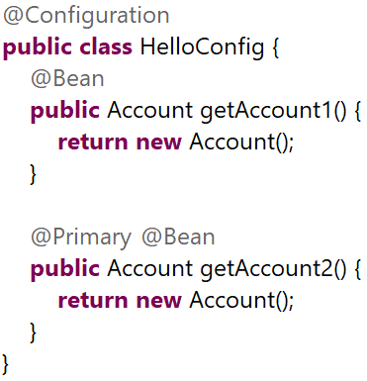
Cách 1: @Primary
@Primary được sử dụng kèm với @Bean để báo cho IoC biết đây là bean chính. Nếu có các bean cùng kiểu thì Spring sẽ ưu tiên liên kết với bean này.
@Autowired
Account account;
Liên kết với bean này

Slide 13
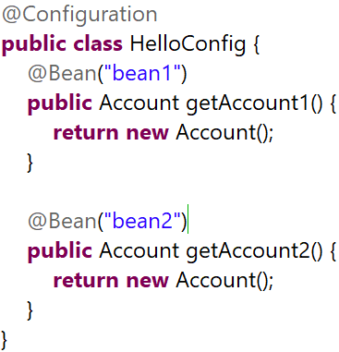
Cách 2: @Qualifier(id)
@Qualifier được sử dụng kèm với @Autowired để liên kết đến Spring Bean theo kiểu và id.
@Autowired
@Qualifier(“bean1”)
Account account;
Liên kết với bean này

Slide 14
3 cách tiêm
Tiêm vào field
@Autowired
@Qualifier(“bean1”)
Account account;
Tiêm vào setter
@Autowired
public void setAccount(@Qualifier(“bean1”) Account account){}
Tiêm vào constructor
@Autowired
public MyController(@Qualifier(“bean1”) Account account){}

Slide 15
Building Utility Spring Beans

Slide 16
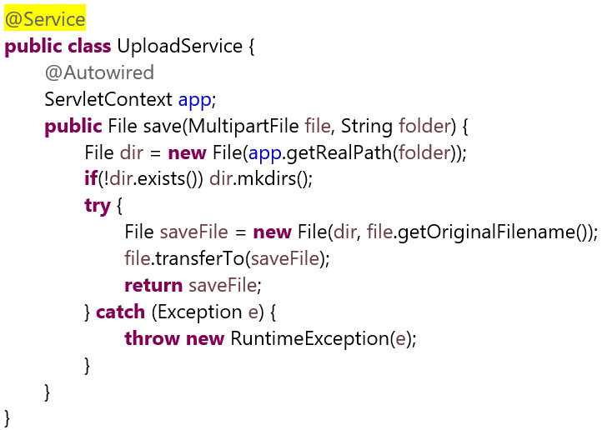
Building UploadService

Slide 17
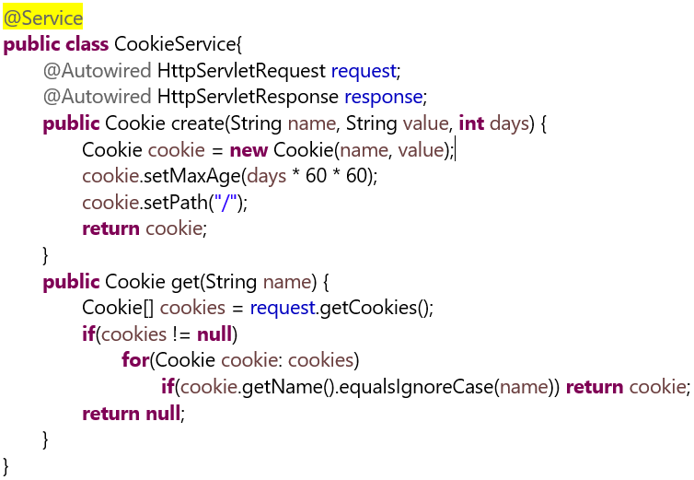
Building CookieService

Slide 18
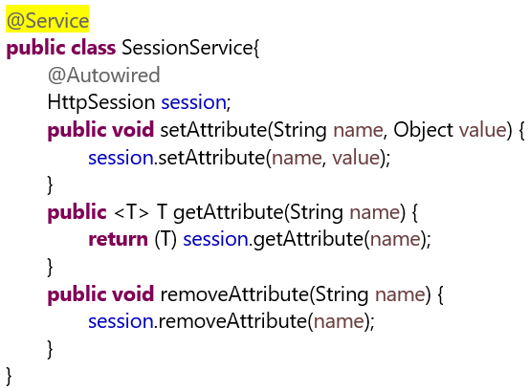
Building SessionService

Slide 19
Spring Beans
2
Conceive Design Implement Operate
Giảng viên:

Slide 20
Understanding deeper IoC

Slide 21
Thực chất của IoC là để làm gì?
Đối với các ứng dụng có độ tùy biến cao, có nhiều lời gọi phương thức trong chương trình mà không biết nó thực hiện chức năng gì vì còn phụ thuộc nhiều yếu tố trong tương lai.
Để tránh sự phụ thuộc vào mã nguồn trong class, khi tiêm người ta sử dụng Interface. Điều này có nghĩa nếu chúng ta thay lớp này bằng lớp khác thì ứng dụng sẽ thực hiện chức năng theo mong muốn của lớp mới (đây chính là mục tiêu của IoC – đảo ngược sự điều khiển)
Xét một ví dụ đơn gian:
Xây dựng một phương thức sayGreeting() để xuất ra một lời chào theo ngôn ngữ địa phương nơi cài đặt phần mềm.
Rõ ràng là lúc xây dựng phần mềm chúng ta không biết phải viết code cho phương thức này, mãi đến khi nào chúng ta bán và cài đặt cho một khách hàng nào đó thì chúng ta mới biết được phải viết mã như thế nào.

Slide 22
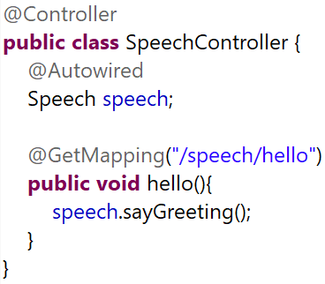

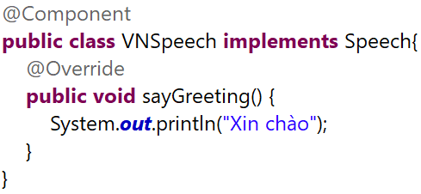
IoC implementation
use
Thay thế lớp này ứng dụng sẽ hoạt động theo ý của bạn

Slide 23
Spring Bean Scopes

Slide 24
Spring Bean Scopes
Mặc định khi khai báo một bean bằng cách cấu hình hoặc annotation thì bean sẽ được tạo ra một đối tượng duy nhất (singleton) và được nạp vào hệ thống ngay từ đầu và phục vụ cho toàn ứng dụng.
Spring cung cấp một số annotation cho phép khai báo bean để yêu cầu hệ thống nạp và quản lý vòng đời của chúng.
@ApplicationScope
Tạo bean ngay từ đầu, chia sẻ trên phạm vi application và giải phóng khi ứng dụng kết thúc
@SessionScope
Tạo bean ngay từ lúc bắt đầu một phiên, chia sẻ trên phạm vi session và giải phóng khi session timeout
@RequestScope
Tạo bean ngay từ lúc bắt đầu một request, chia sẻ trên phạm vi request và giải phóng ngay khi request kết thúc

Slide 25
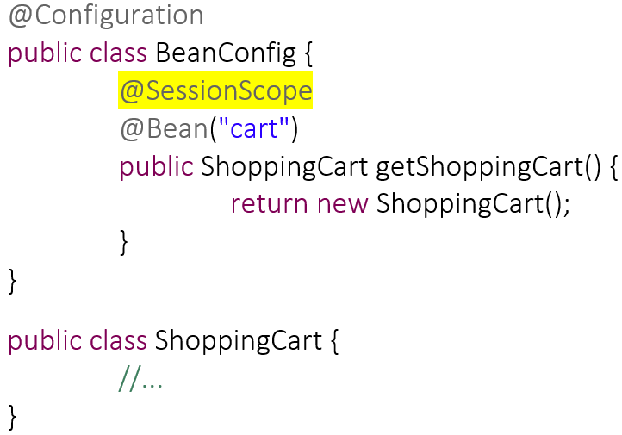
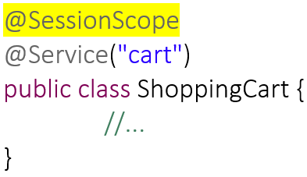
Spring Bean Scopes
session.getAttribute(“scopedTarget.cart”)
${sessionScope[‘scopedTarget.cart’]}

Slide 26
Building Shopping Cart Service

Slide 27
Giỏ hàng điện tử
Giỏ hàng điện tử là một thành phần không thể thiếu đối với các nhà phát triển ứng dụng web.
Với tên gọi giỏ hàng (Shopping Cart) làm người học dễ nhầm tưởng chỉ khi bán hàng mới xây dựng giỏ hàng. Cần hiểu rộng hơn là một kỹ thuật lập trình lưu dữ tạm thời những dữ liệu được chọn. Nhờ vậy chúng ta sẽ dễ dàng ứng dụng vào một số lĩnh vực khác một cách hiệu quả
Ví dụ
Chứa các mặt hàng đã chọn (web bán hàng)
Chứa các khóa học đã chọn (đào tạo)
Chứa các dịch vụ của một tour tự chọn (du lịch)
…

Slide 28
Giỏ hàng điện tử
Có nhiều cách để thực hiện việc lưu giữ tạm thời này, tùy thuộc vào sự phân tích tình huống và lựa chọn phù hợp
HttpSession (lưu phía server): kết thúc phiên sẽ bị giải phóng
sessionStorage (lưu phía client): kết thúc phiên sẽ bị giải phóng. Cần phải gửi lên server khi đặt hàng.
Database: duy trì cho đến khi xóa. Tuy nhiên cần tính đến giải pháp thu gom rác
localStorage (lưu phía client): duy trì cho đến khi xóa, chỉ xem lại trên cùng một máy. Cần phải gửi lên server khi đặt hàng.
Cookie (lưu phía client và tự động truyền thông với server khi có request): Duy trì theo thời hạn, kích thước lưu trữ rất hạn chế.
Trong phạm vi môn học, chúng ta sử dụng HttpSession (server-side)

Slide 29
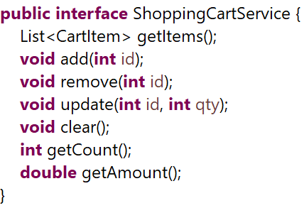
Building ShoppingCartService
Nghiệp vụ của giỏ hàng:
Thêm vào giỏ
Thay đổi số lượng
Xóa khỏi giỏ
Xóa sạch giỏ
Tính tổng tiền
Tính tổng số lượng
Liệt kê các mặt hàng

Slide 30
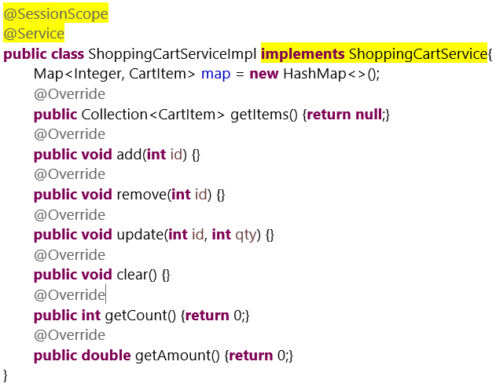
ShoppingCartServiceImpl

Slide 31

Summary
Understanding @Autowiared
Spring Beans, DI and IoC
Injecting and usering built-in Spring Beans
Building Utility Spring Beans
UploadService
CookieService
SessionService
Bean Scopes
Understanding deeper IoC
Building ShoppingCartService

Slide 32


